Slide 1
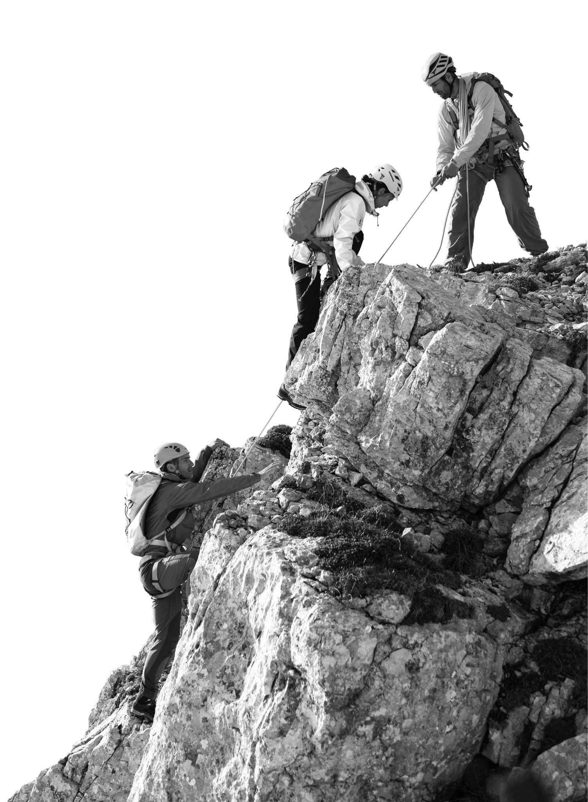


Поможем снизить Time to Market и вовлечь продуктовые команды в процессы DevSecOps

Slide 2
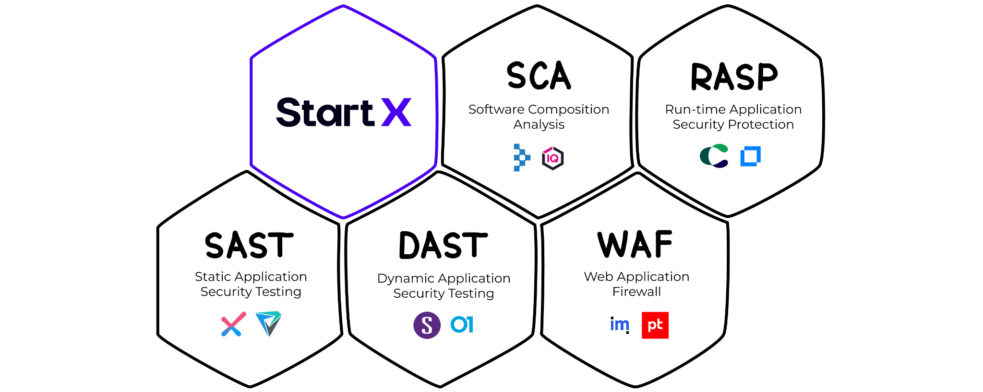
Люди делают продукт безопасным

Slide 3
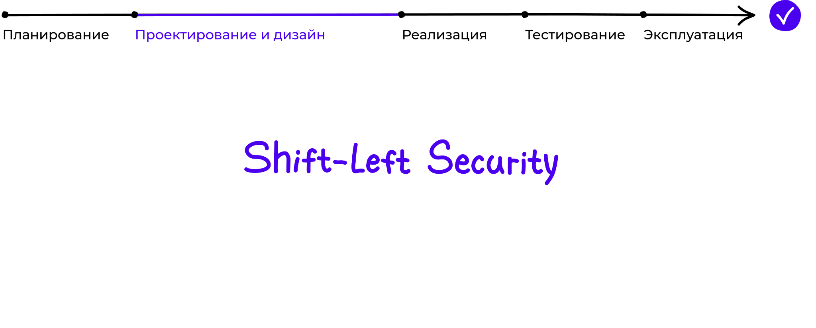
Подход Shift-Left Security
Внедрение проверок и практик безопасности в процессе SDLC так рано и так часто, как это возможно.

Slide 4
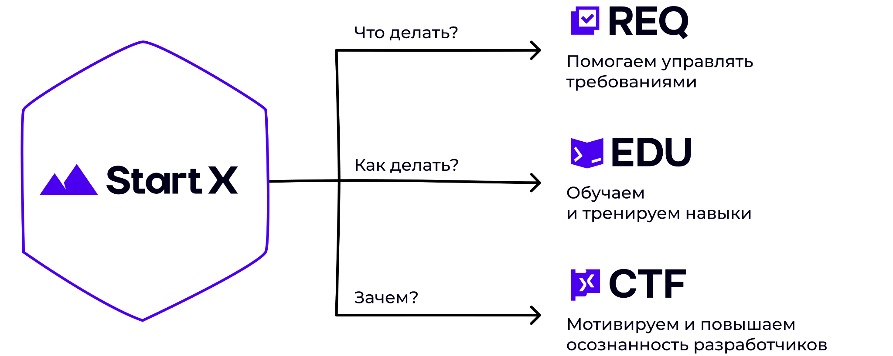
Наш подход к безопасной разработке

Slide 5
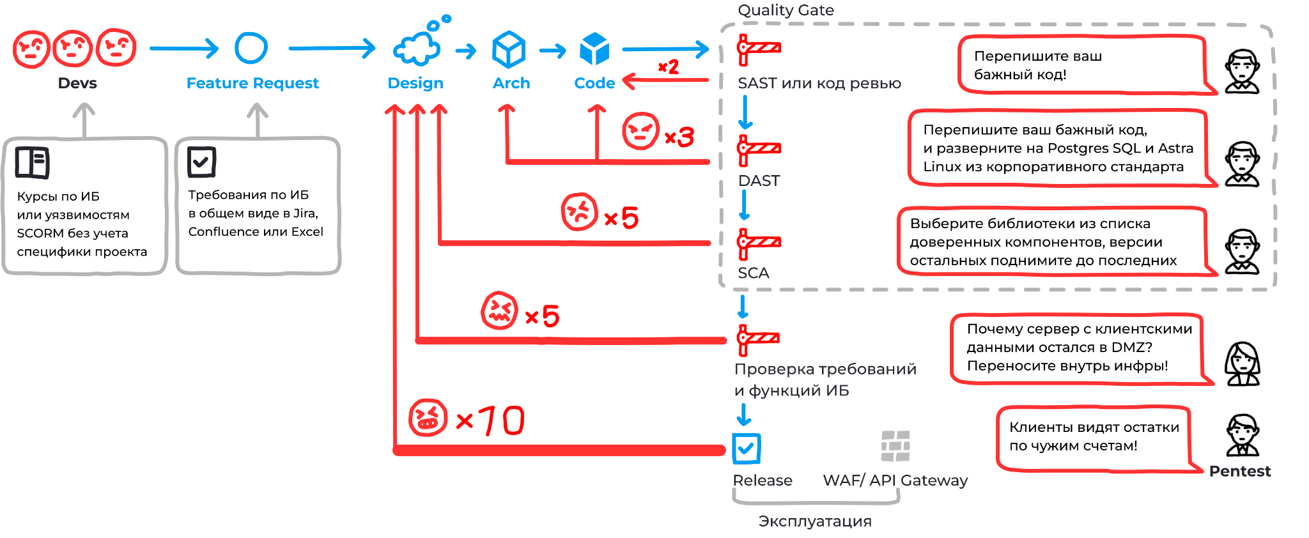
Технические инструменты применяются в самом конце процесса и замедляют выпуск релиза

Slide 6
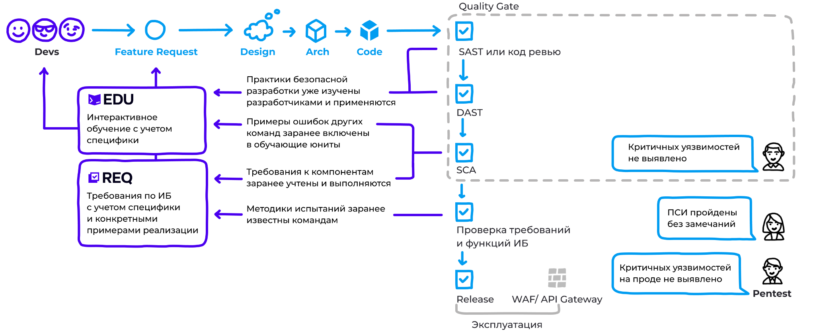
Start REQ и EDU ускоряют прохождение Quality Gates и выпуск релиза

Slide 7
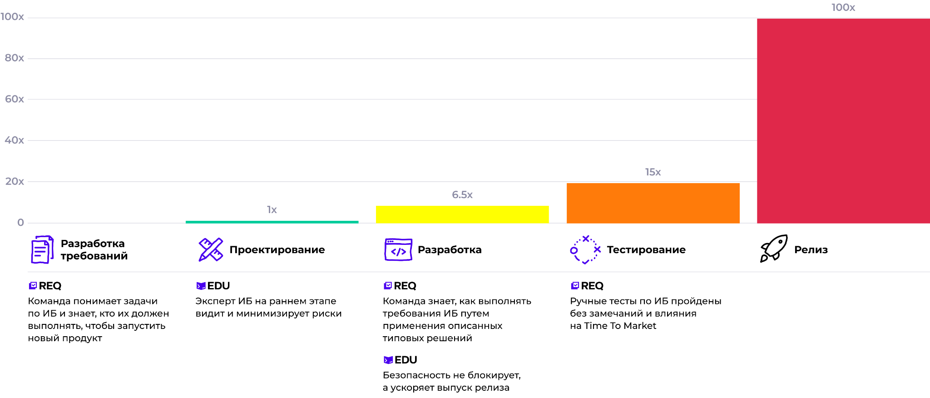
Относительная стоимость устранения дефектов на разных этапах разработки ПО

Slide 8

Чтобы создавать защищенные приложения AppSec или Teamlead должен
Обучает команду принципам безопасной разработки
Создает киберчемпионов
Вовлечь разработчиков в процесс DevSecOps.
Замотивировать их применять практики создания безопасных приложений.
Совершенствовать и ускорять разработку с учетом осознания важности вопросов безопасности.
Разработчики должны уметь применять на практике полученные знания и выпускать ПО с корректно реализованными механизмами защиты.
Разработчики должны знать, как устранить уязвимости в коде в зависимости от применяемого стека технологий.
Внедрить правильный и эффективный процесс обучения на основе реальных задач по коду.

Slide 9
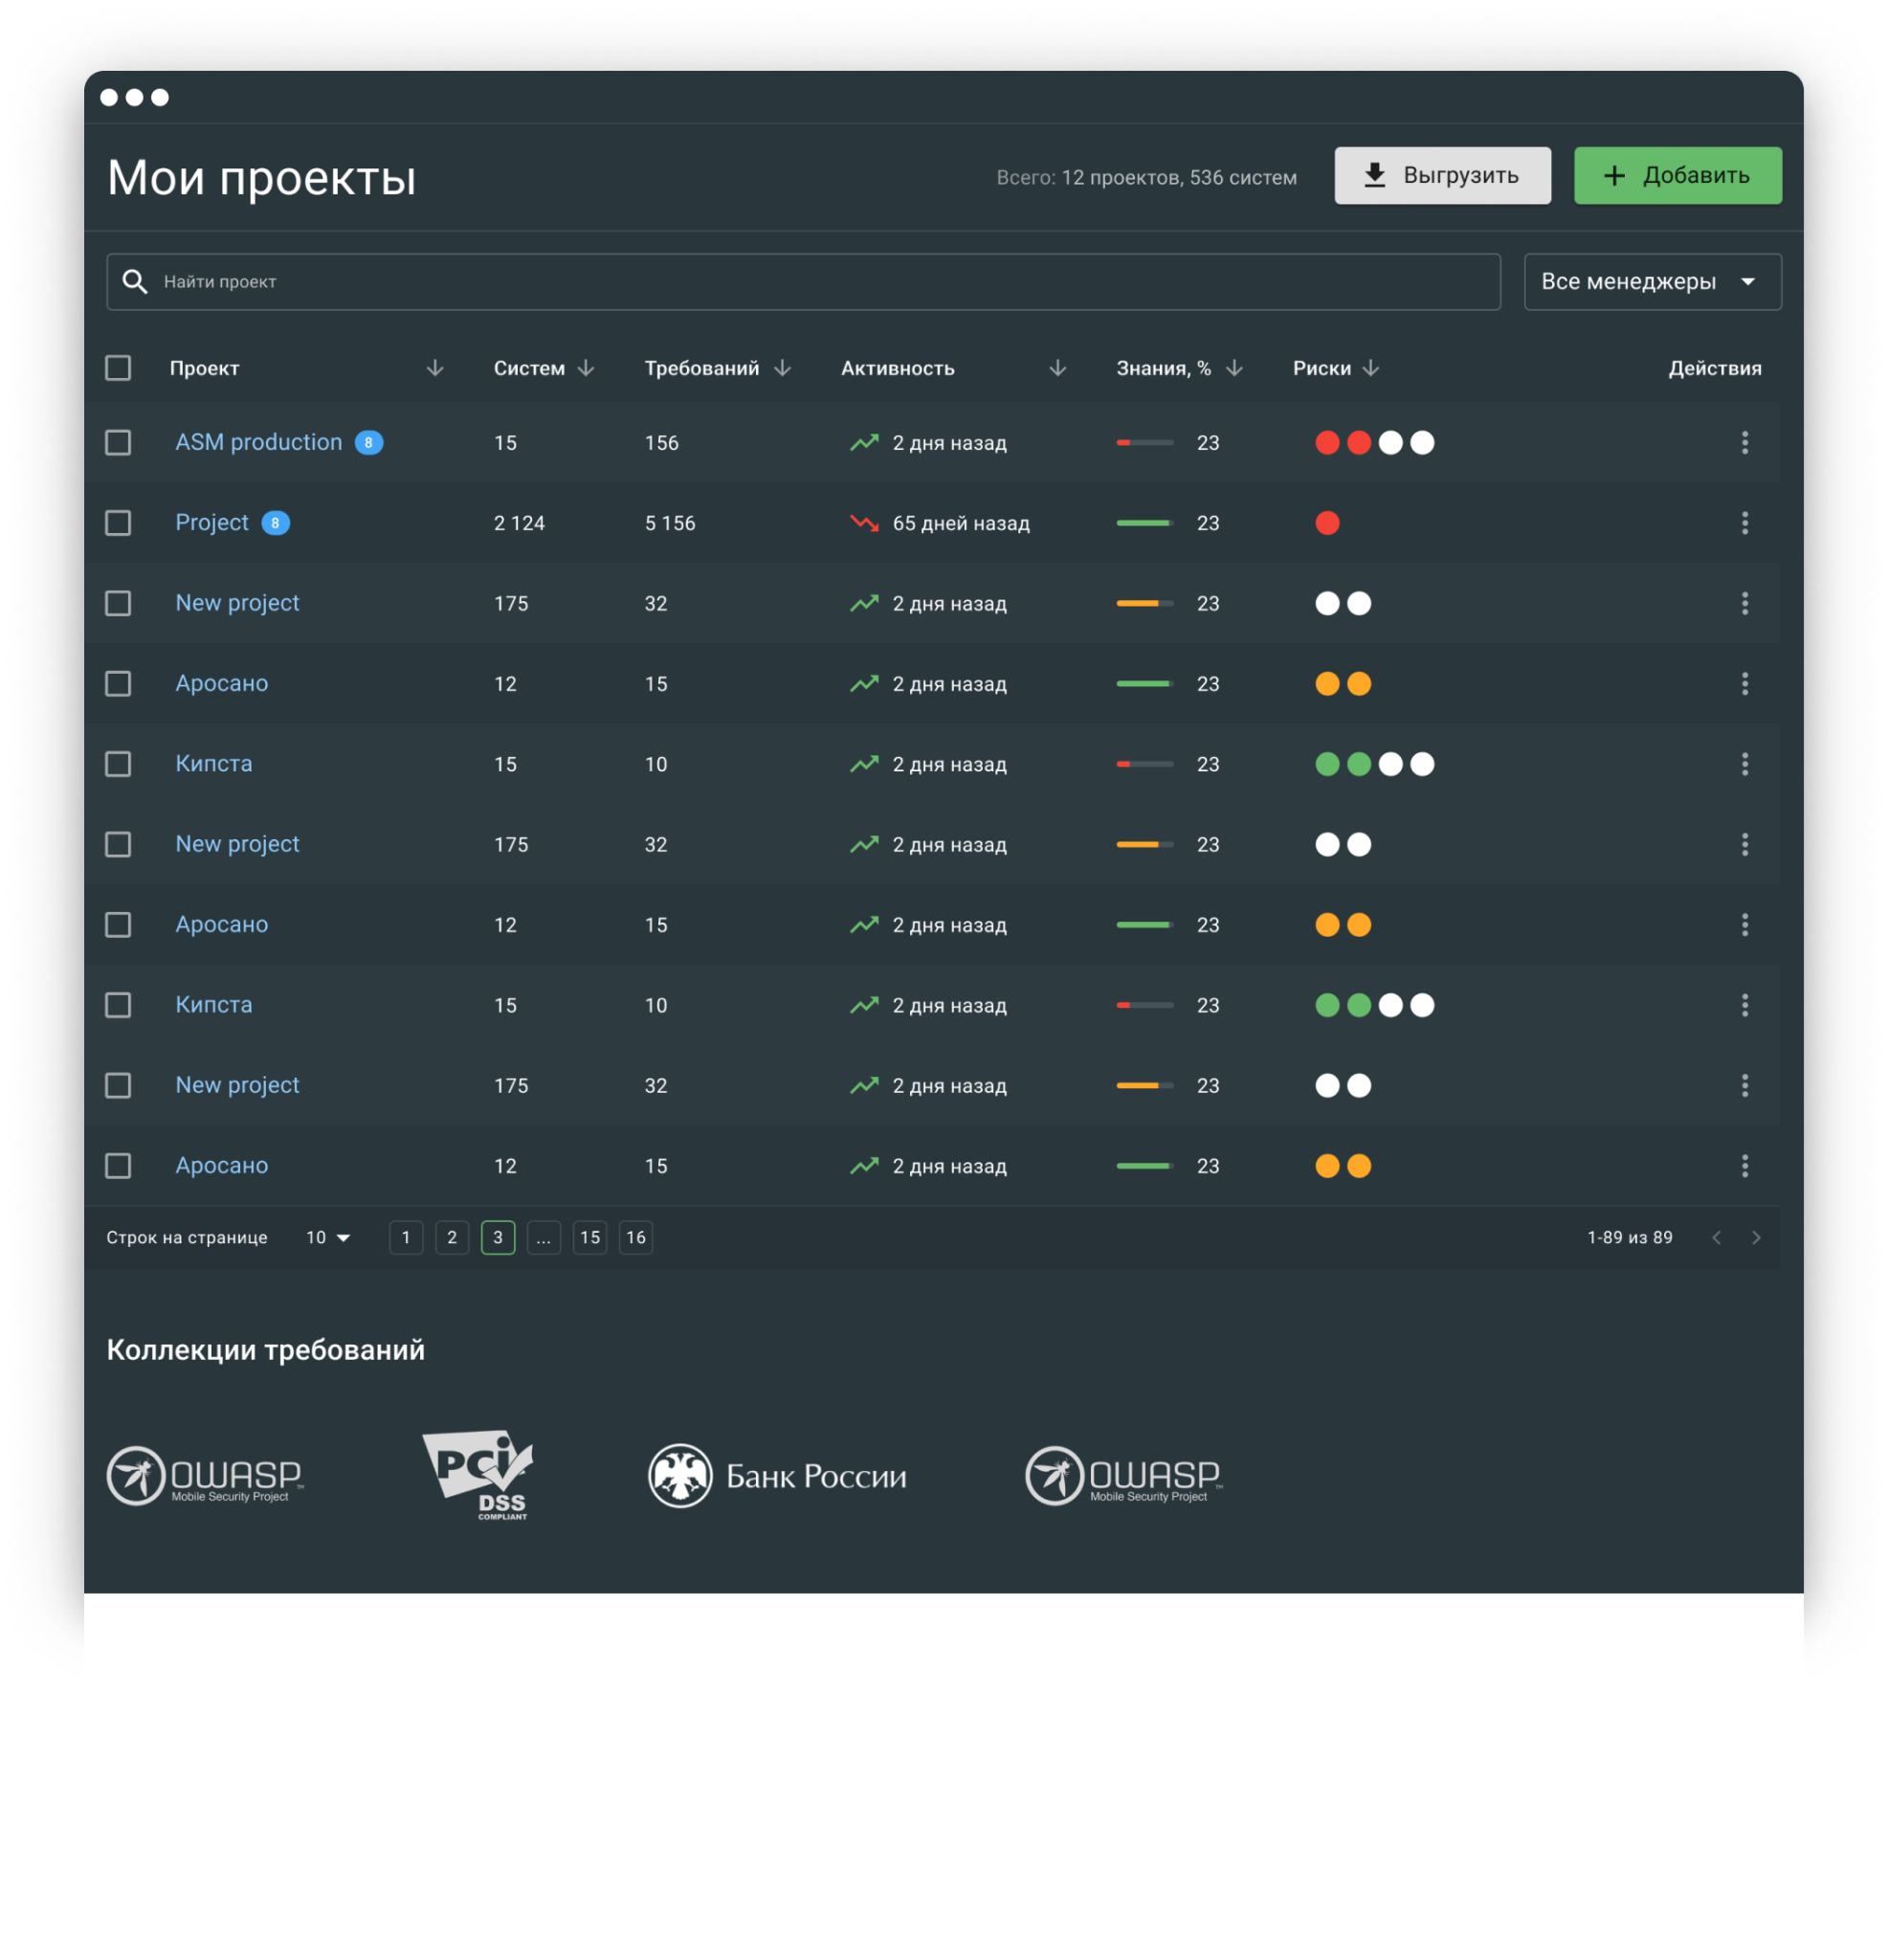
Первое решение класса ASRTM на российском рынке
*Application Security Requirements and Threat Management
Для разработчиков, владельцев продуктов, инженеров, AppSec-специалистов и других членов продуктовых команд.
Система управления требованиями по информационной безопасности при разработке ПО.
Поможет в удобном для разработчика виде сформулировать и управлять требованиями по информационной безопасности к приложениям в зависимости от актуальных угроз.

Slide 10






Start REQ помогает выполнять требования по информационной безопасности к приложениям
Приказ ФСТЭК России №17, №31
ГОСТ 57580.1, ГОСТ Р ИСО/МЭК 27002 2012, ГОСТ Р 56939-2016 Указ Президента №250, №187-ФЗ, №152-ФЗ, №98-ФЗ
Положение № 382-П, № 719-П
Payment Card Industry Data Security Standard
Android: OWASP Mobile ASVS + Testing guide IOS: OWASP Mobile ASVS + Testing guide Web: OWASP Web Testing Guide, Payment Card Industry
ISO/IEC 27001:2013 ИСО/МЭК 27001:2022

Slide 11
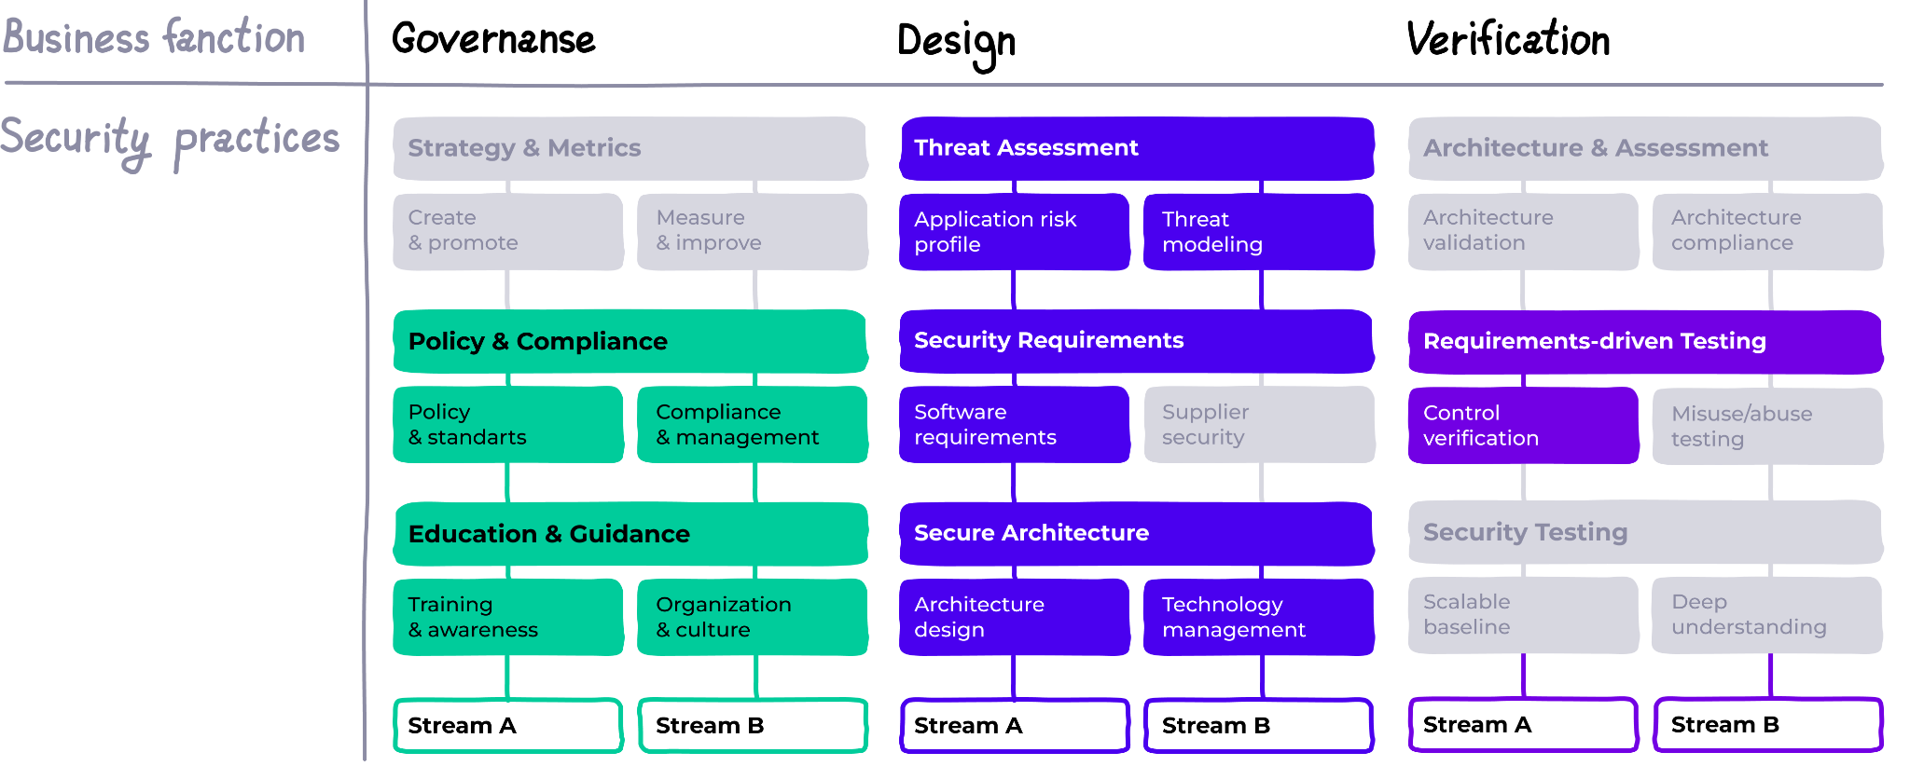
Модули модели зрелости OWASP SAMM

Slide 12
Модули модели зрелости BSIMM
ID | Наименование
SM1.1 | Establish SSDL process awareness
CP1.1 | Unify compliance requirements
CP2.2 | Compliance risk mgmt
SFD1.1 | Build and publish security features
SFD1.2 | Engage SSG with architecture
SFD2.1 | Secure-by-design shared components
SFD2.2 | Early involvement SSG into Design & Architecture
SFD3.1 | Establish secure design patterns review board
SFD3.2 | Approved security features and frameworks are used
SFD3.3 | Centralized secure design patterns reuse
ID | Наименование
T1.1 | Awareness training
T1.5 | Roles-specific curriculum
T1.7 | On-demand trainings
T2.5 | Enhance satellite
T2.6 | Test SSDL skillset for new hires
T2.8 | Create and use material specific to company history.
T3.1 | Track and reward progression
T3.2 | Provide trainings for vendors
T3.3 | Host external software security events
T3.4 | Deliver AppSec annual update
T3.5 | Establish SSG office hours
T3.6 | Identify new satellite members through training

Slide 13
Модули модели зрелости BSIMM
ID | Наименование
SR1.1 | Build and maintain security standards
SR1.2 | Create a security portal
SR1.3 | Translate compliance constraints to requirements
SR2.2 | Create a standards review board
SR2.4 | Identify open source
SR2.5 | Create SLA boilerplate
SR3.1 | Control open source risk
SR3.2 | Communicate standards to vendors
SR3.3 | Use secure coding standards
SR3.4 | Create standards for technology stacks
ID | Наименование
AA1.1 | Perform security feature review
AA1.2 | Security design review
AA1.3 | SSG leads design review
AA1.4 | Build and maintaining app risk profile
AA2.1 | Define and use architecture analysis process
AA2.2 | Standardize architectural descriptions
AA3.1 | SSG as architecture advisory
AA3.2 | Loop back to architecture patterns

Slide 14
Разделы NIST SP-800-218 Secure Software Development Framework
ID | Наименование
PO.1.1 | Identify and document all security requirements for the organization’s software development infrastructures and processes, and maintain the requirements over time.
PO.1.2 | Identify and document all security requirements for organization-developed software to meet, and maintain the requirements over time.
PO.1.3 | Communicate requirements to all third parties who will provide commercial software components to the organization for reuse by the organization’s own software.
PO.2.2 | Provide role-based training for all personnel with responsibilities that contribute to secure development. Periodically review personnel proficiency and role-based training, and update the training as needed.
PO.4.1 | Define criteria for software security checks and track throughout the SDLC.
PW.1.1 | Use forms of risk modeling, such as threat modeling, attack modeling, or attack surface mapping, to help assess the security risk for the software.
PW.1.2 | Document the software’s security requirements, risks, and design decisions.
PW.8.2 | Design the tests, perform the testing, and document the results, including documenting and triaging all discovered issues and recommended remediations in the development team’s workflow or issue tracking system.
PW.9.1 | Define a secure baseline by determining how to configure each setting that has an effect on security so that the default settings are secure and do not weaken the security functions provided by the platform, network infrastructure, or services.

Slide 15
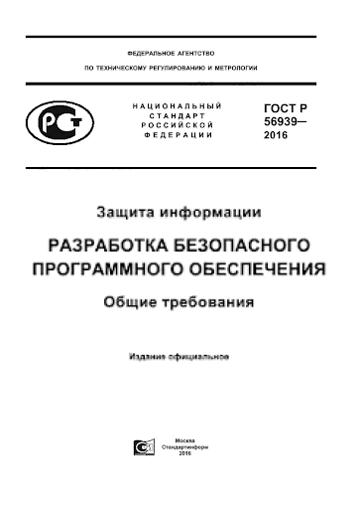
Требования ГОСТ Р 56939—2016. Защита информации. Разработка безопасного ПО
5.1.3.1 Разработчик ПО должен определить требования по безопасности, предъявляемые к разрабатываемому ПО.
Для организации работ, выполняемых в процессах жизненного цикла ПО, и подтверждения соответствия требованиям настоящего стандарта документация разработчика ПО должна содержать перечень определенных требований по безопасности, предъявляемых к разрабатываемому ПО.
5.2.1 При выполнении проектирования архитектуры программы разработчик ПО должен реализовать следующие меры:
моделирование угроз безопасности информации;
уточнение проекта архитектуры программы с учетом результатов моделирования угроз безопасности информации.
Меры по разработке безопасного программного обеспечения, реализуемые в процессе менеджмента людскими ресурсами
Периодическое обучение сотрудников.
Периодический анализ программы обучения сотруднико

Slide 16




Возможности Start REQ для эффективного управления требованиями
Непрерывно обновляем базу знаний
Эксперты ИБ получают доступ к базе требований, формируют шаблоны опросников и модель угроз.
Контролируем реализацию
Руководители видят ход реализации проектов. Эксперты по ИБ выявляют задачи, требующие обсуждения с разработчиками.
Управляем задачами
Руководители команд разработки распределяют требования по ответственным — технические писатели, разработчики, администраторы.
Определяем актуальность и фиксируем результат
Разработчики в реальном времени узнают об изменении набора требований к его ПО. В Start REQ фиксируется результат испытаний ПО.

Slide 17
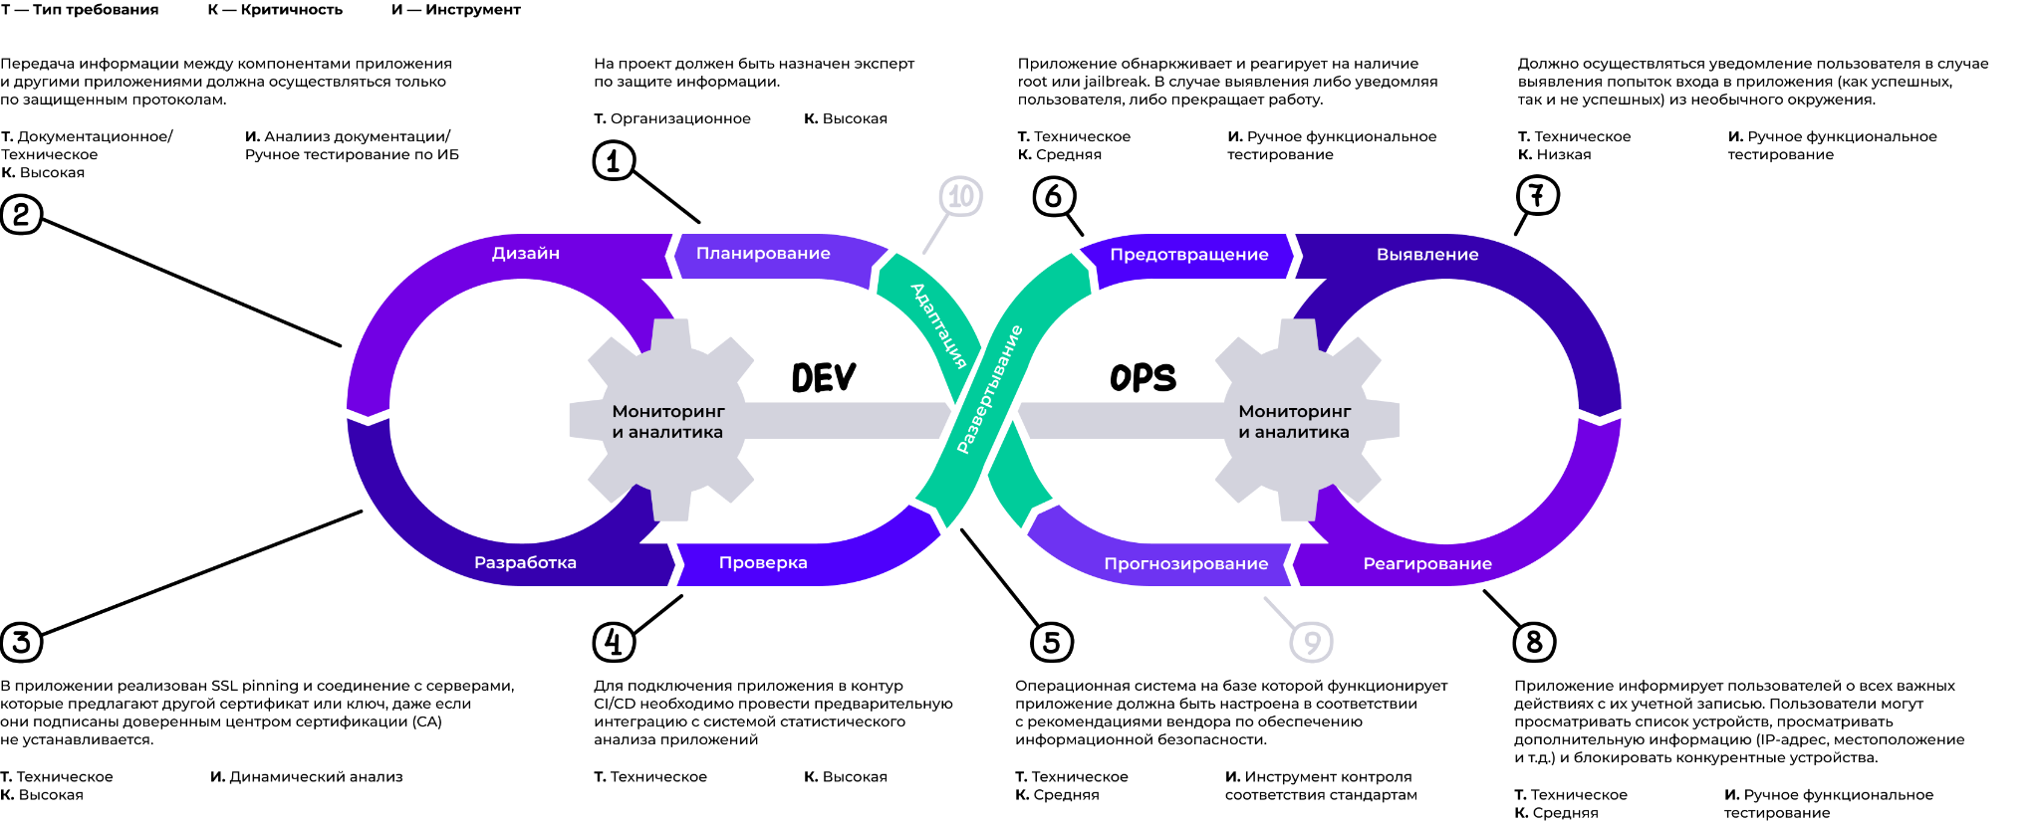
Примеры требований по информационной безопасности из Start REQ на этапах DevSecOps

Slide 18
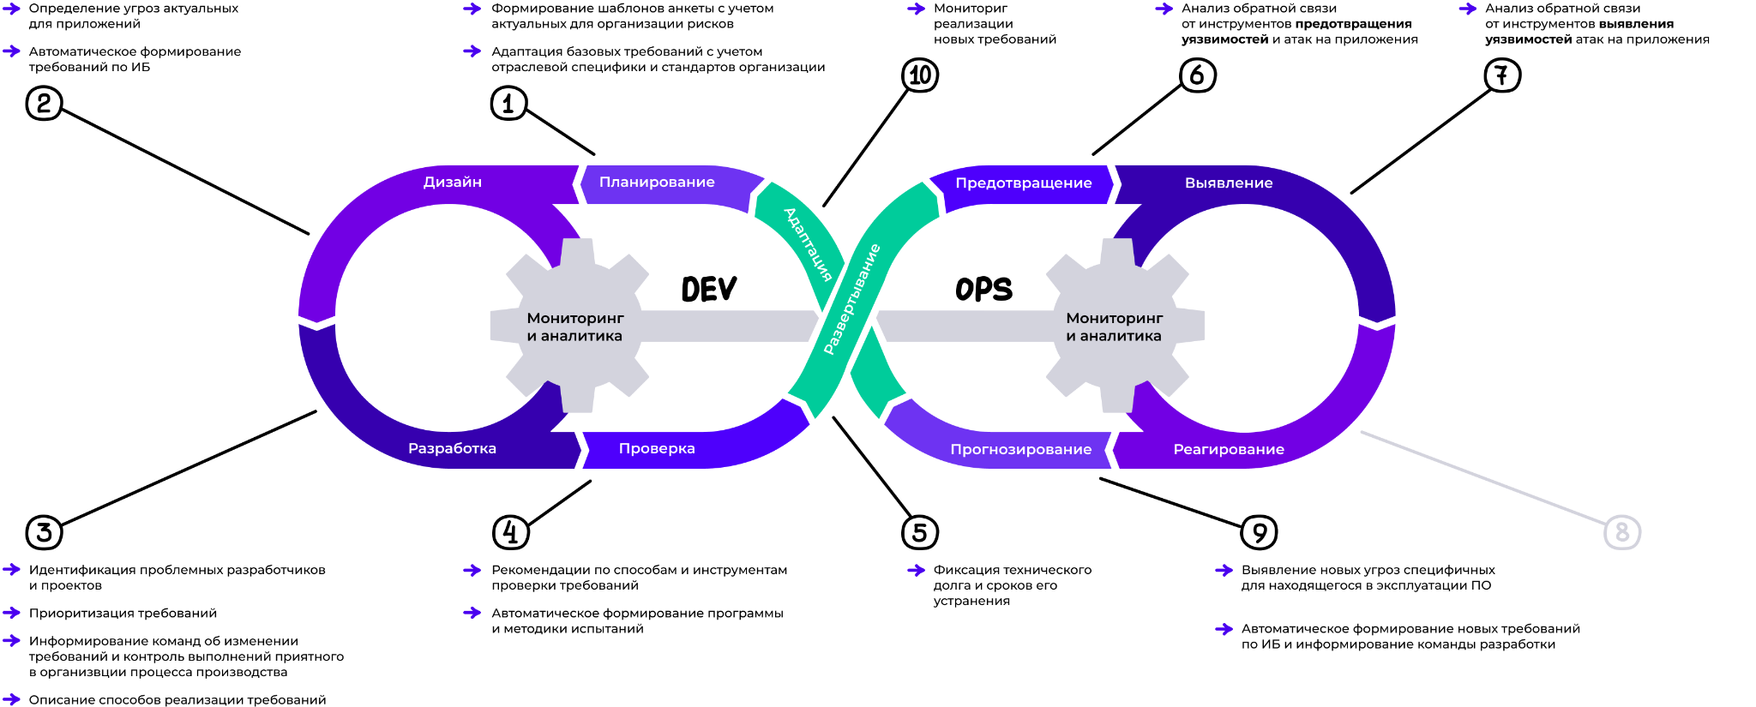
Применение Start REQ в процессах DevSecOps

Slide 19
Результаты внедрения процессов на основе Start REQ
Срок прохождения ПСИ кратно уменьшается.
Внедренные системы работают безопасно и эффективно: не содержат уязвимого кода, потенциально приводящего к простою и компрометации данных.
Сокращается поверхность возможной цифровой атаки на предприятие.
Выполняются все требования по безопасности цифровых продуктов и защите клиентских данных, в том числе по пп. 5.1 и 5.2 ГОСТ Р 56939-2016.
Снижается стоимость разработки за счет уменьшения количества дефектов безопасности, выявляемых на этапах тестирования и эксплуатации.
Снижаются репутационные риски, связанные с возможным публичным взломом приложений и компрометацией клиентских данных.

Slide 20
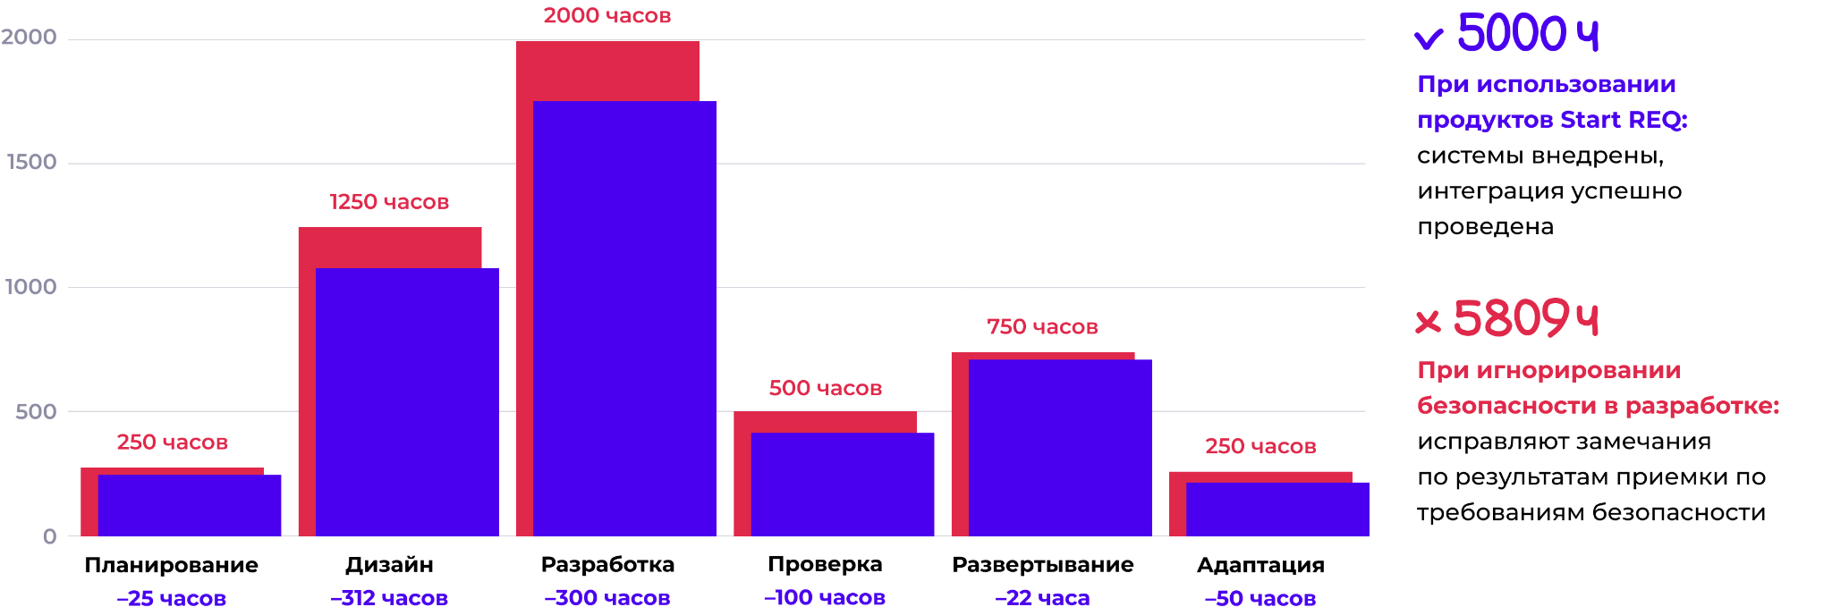
Экономическая эффективность при внедрении процессов на основе Start REQ
Ввод в эксплуатацию новых систем производства или миграция на отечественные решения при использовании Start REQ ускоряется от 10 до 17%.

Slide 21


Кейс Start REQ
Дано
Задача
Увеличилось количество команд, стало сложно за всем уследить. Требования по безопасности уже собираются и предъявляются командам разработки, но ведутся не централизованно, в локальных таблицах.
Сложно отследить связь предъявляемых требований с требованиями регуляторов и лучших практик.
Нужно было внедрить инструмент для централизованного ведения требований с возможностью назначения их для разных проектов, групп и команд и поддержания требований и статусов их выполнения в актуальном состоянии.

Slide 22
Кейс Start REQ
Решение
Результат
Start REQ как инструмент по формированию и управлению требованиями ИБ.
Увеличилось количество команд, стало сложно за всем уследить. Требования по безопасности уже собираются и предъявляются командам разработки, но ведутся не централизованно, в локальных таблицах.
Сложно отследить связь предъявляемых требований с требованиями регуляторов и лучших практик.

Slide 23
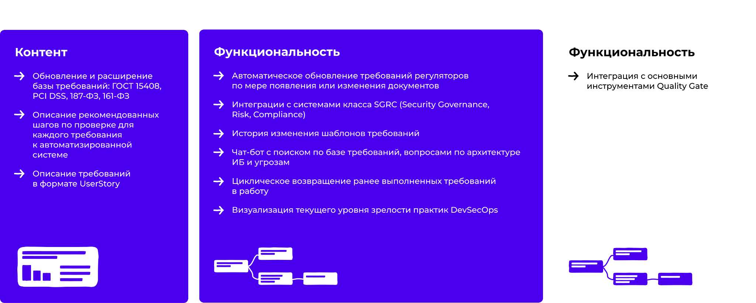
Приоритеты развития Start REQ
IV квартал 2023 года
II квартал 2024 года
Notes:
вопросы по пунктам можно задавать Саше Сергиевской
итогово согласовывать слайд будем с Андреем А.

Slide 24








Продукты Start X уже используют

Slide 25
Начать пилот Start REQ
Для снижения Time to Market и налаживания коммуникации с продуктовыми командами
4 недели
В облаке вендора (SaaS)
+7 499 677 19 07
sales@startx.team

